Slide 1
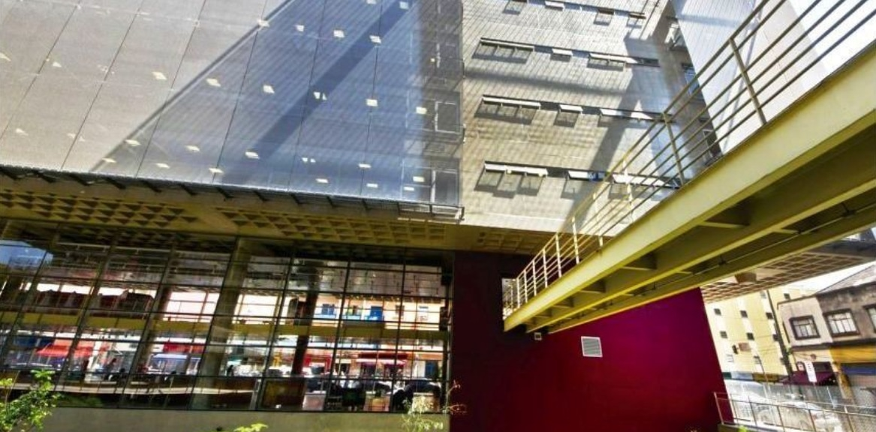


Início

Slide 2

Título e Participantes
Título:
Liz – Auxiliador da Gestão Financeira
Integrantes:
Patrícia da Silva
Leonardo G. Ribeiro
Vitor Ribeiro da Cruz
Natanael Mendes Pereira
Pablo Henrique Candido dos Santos
Igor Yuri da Silva
Coordenador:
Marina Lais da Silva Nascimento
Orientador:
Gildárcio Sousa Gonçalves

Slide 3
Sumário (Leo)
Sumário:
Introdução
O Problema
A Solução
Publico Alvo
Metodologia
Resultados Esperados
Objetivos
Referencial Teórico
Ante – Projeto
Requisitos
Projeto
Diagrama de Caso de Uso
Dicionário de Dados
Tecnologias
Elaboração do Design
Elaboração da Logo
Vídeo Demonstrativo
Referências

Slide 4

O Problema (Igor)
Introdução:
O Problema:

Slide 5

A Solução (Pablo)
A Solução:

Slide 6

Público Alvo (Igor)
Publico Alvo:

Slide 7

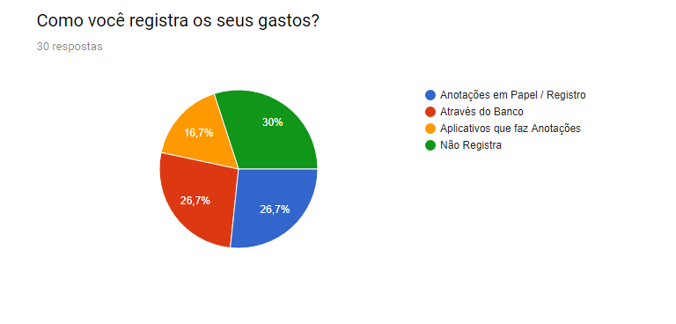
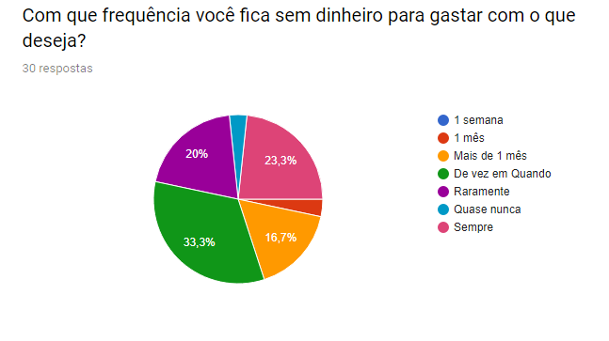
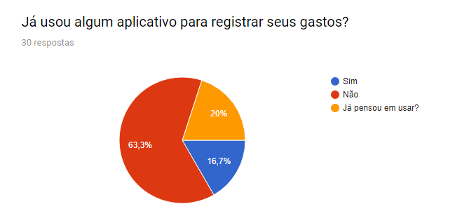
Metodologias (Igor)
Metodologias:

Slide 8

Resultados Esperados (Pablo)
Resultados Esperados:

Slide 9

Objetivos (Igor)
Objetivos:
Geral:
Contribuir no auxílio do controle dos gastos do usuário facilitando na fiscalização de seu dinheiro.
Específico:
Registrar os ganhos e dispensas de cada usuário;
Calcular e anotar informações de mudanças, alterações e atualizações;
Auxiliar na gestão do capital do usuário.

Slide 10

Referencial Teórico (Leo)
Referencial Teórico:

Slide 11

Requisitos (Igor)
Ante – Projeto:
Requisitos:
Funcionais:
Cadastro de Cliente;
Notificações;
Calendário de Lembretes;
Interface Amigável;
Anotação de Gastos;
Praticidade.
Não Funcionais:
Confiabilidade;
Velocidade;
Segurança;
Conexão com conta bancaria.

Slide 12
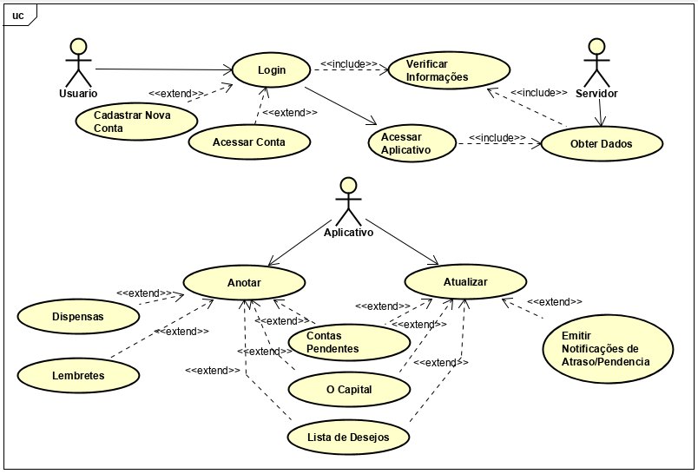
Diagrama de Caso de Uso(Leo)
Projeto:
Diagrama de Caso de Uso:

Slide 13
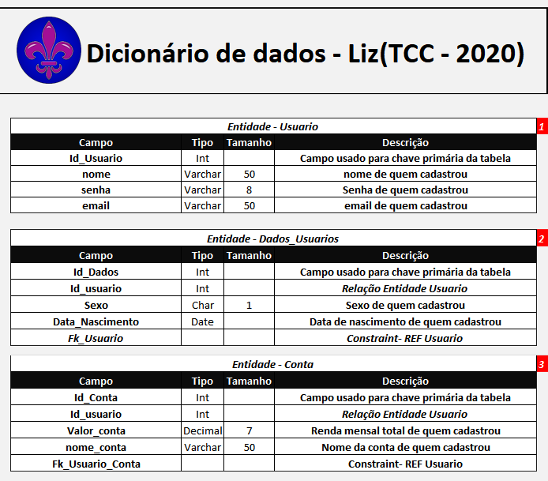
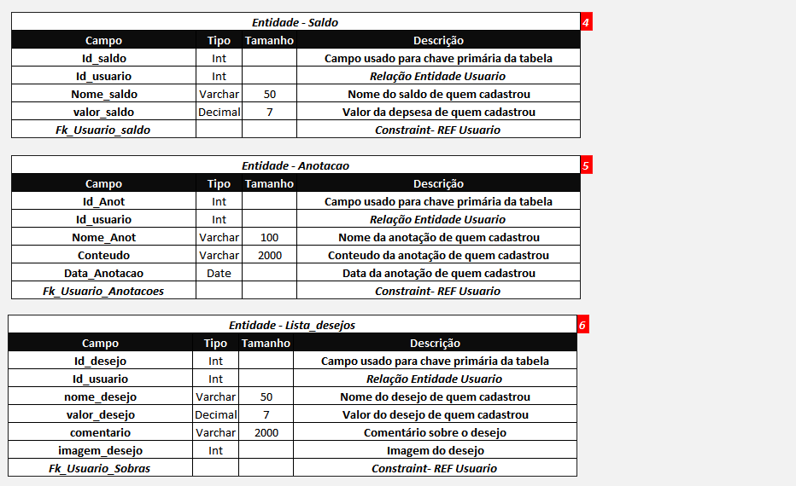
Dicionário de Dados (Pablo)
Dicionário de Dados:

Slide 14






Tecnologias (Pablo)
Tecnologias:

Slide 15
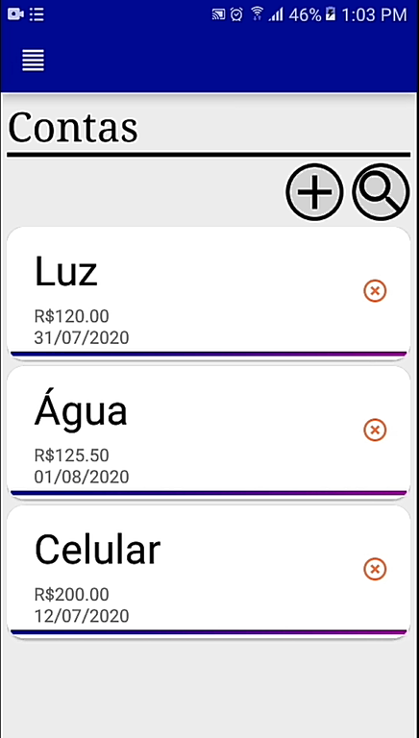
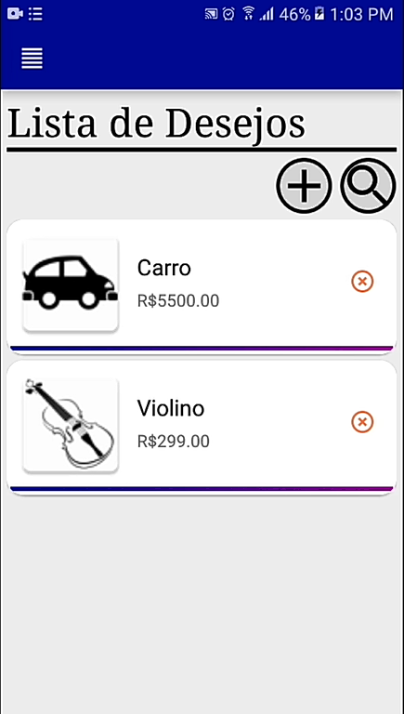
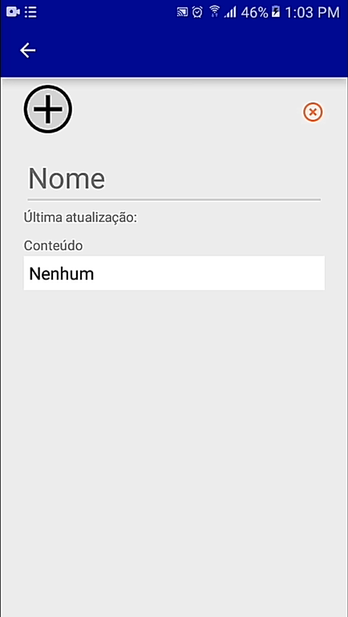
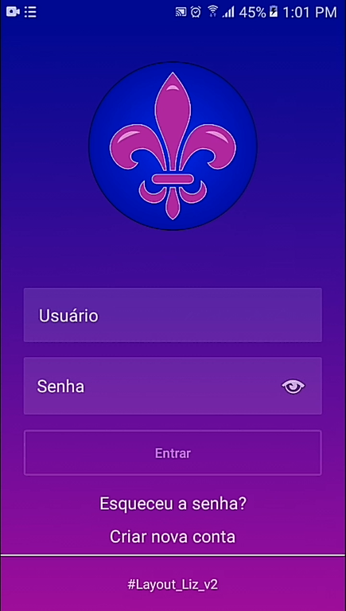
Design (Pablo)
Elaboração do Design:

Slide 16


Logo (Leo)
Elaboração da Logo:

Slide 17
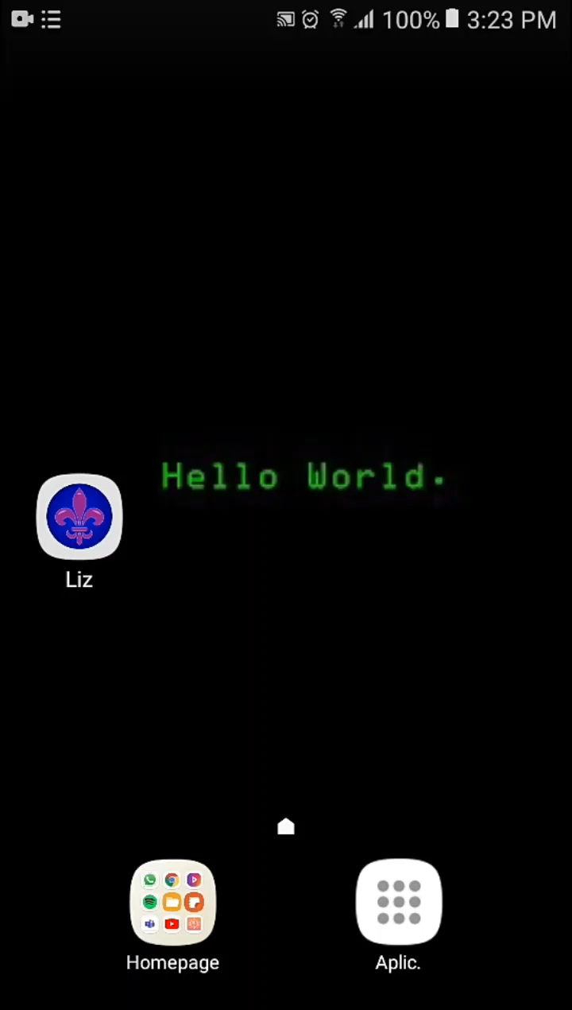
Vídeo (Leo)
Vídeo Demonstrativo:

Slide 18
Referências
ANDRADE, Evandro Carlos de. Collor bloqueia o dinheiro. O Globo. Rio de Janeiro, p. 1, 17 mar. 1990. Panorama Político.
Aristóteles. Política – Aristóteles. Silveira, Portugal: Le Livros, 2014. Disponível em: <http://lelivros.love/book/baixar-livro-a-politica-aristoteles-em-pdf-epub-e-mobi/>. Acesso em: 15 de fevereiro de 2020.
BRASIL. Resolução n.º 4, de 17 de dezembro de 2018. BNCC – Ensino Médio. Ministério da Educação, Brasília, v.4, p.600, 17 dez. 2017. Seção 1.
CARNEIRO, Dionísio Dias. Verbete Plano Color. Disponível em: <http://www.fgv.br/cpdoc/acervo/dicionarios/verbete-tematico/plano-collor>. Acesso em: 13 de setembro de 2019.
Empreender para compreender: educação financeira na prática. BNCC. Disponível em: <http://basenacionalcomum.mec.gov.br/implementacao/praticas/caderno-de-praticas/ensino-fundamental-anos-iniciais/151-empreender-para-compreender-educacao-financeira-na-pratica>. Acesso em: 27 de novembro de 2019.
Heller, Eva. A Psicologia das Cores – Eva Heller. Silveira, Portugal: Le Livros, 2014. Disponível em: <http://lelivros.love/book/baixar-livro-a-psicologia-das-cores-eva-heller-em-pdf-epub-e-mobi-ou-ler-online/>. Acesso em: 15 de fevereiro de 2020.
MARQUES, J. R. Como fazer uma análise SWOT pessoal. IBC Coaching, 2018. Disponível em: <https://www.ibccoaching.com.br/portal/metas-e-objetivos/como-fazer-uma-analise-swot-pessoal/>. Acesso em: agosto de 2019.
MARTINS, José Pio. Educação Financeira ao Alcance de Todos. São Paulo: Fundamentos, 2002.
Metade dos brasileiros espera contar só com INSS na velhice, diz pesquisa. UOL. Disponível em: <https://economia.uol.com.br/noticias/redacao/ 2018/08/09/aposentadoria-velhice-falta-de-planejamento-financeiro.htm?mobileDev&width=600>. Acesso em: 15 de setembro de 2019.
Escolas têm até o fim do ano para implementar Educação Financeira. Terra. Disponível em: <https://www.terra.com.br/noticias/dino/escolas-tem-ate-o-fim-do-ano-para-implementar-educacao-financeira,b3ec6dca9f9992bf69743f8ebe5680379z8d9zgd.html>. Acesso em: 26 de novembro de 2019.
KIYOSAKI, Robert T.; LESTER, Sharon L. Pai Rico, pai pobre. 57º Ed. São Paulo: Campus, 2005.
Raio X do Investidor brasileiro. ANBIMA. Disponível em: <https://www.anbima.com.br/pt_br/especial/raio-x-do-investidor-2019.htm>. Acesso em: 13 de setembro de 2019.
Referências:

